Slide 1


,Rzeczpospolita Obojga Narodów i Królestwo Hiszpanii. Na straży dwóch krańców Europy”
"La Mancomunidad de las Dos Naciones y el Reino de España. Guardianes de los dos extremos de Europa"
PROJEKT FINANSOWANY PRZEZ MINISTERSTWO SPRAW ZAGRANICZNYCH RZECZPOSPOLITEJ POLSKIEJ W KONKURSIE „POLONIA I POLACY ZA GRANICĄ 2024 – WYDARZENIA I INICJATYWY POLONIJNE”
PROYECTO FINANCIADO POR EL MINISTERIO DE ASUNTOS EXTERIORES DE LA REPÚBLICA DE POLONIA EN EL CONCURSO "POLONIA Y LOS POLACOS EN EL EXTRANJERO 2024 - EVENTOS E INICIATIVAS POLACAS"

Slide 2
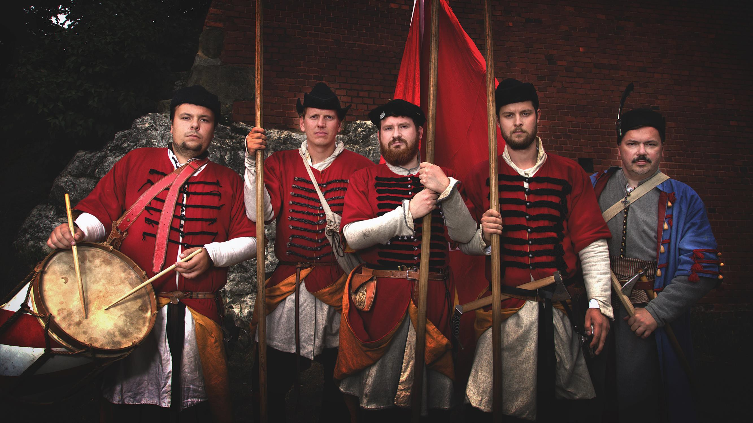
Stowarzyszenie Pospolite Ruszenie zaprasza:

Slide 3
WARSZTATY Z TWORZENIA GIER PLANSZOWYCH

Slide 4
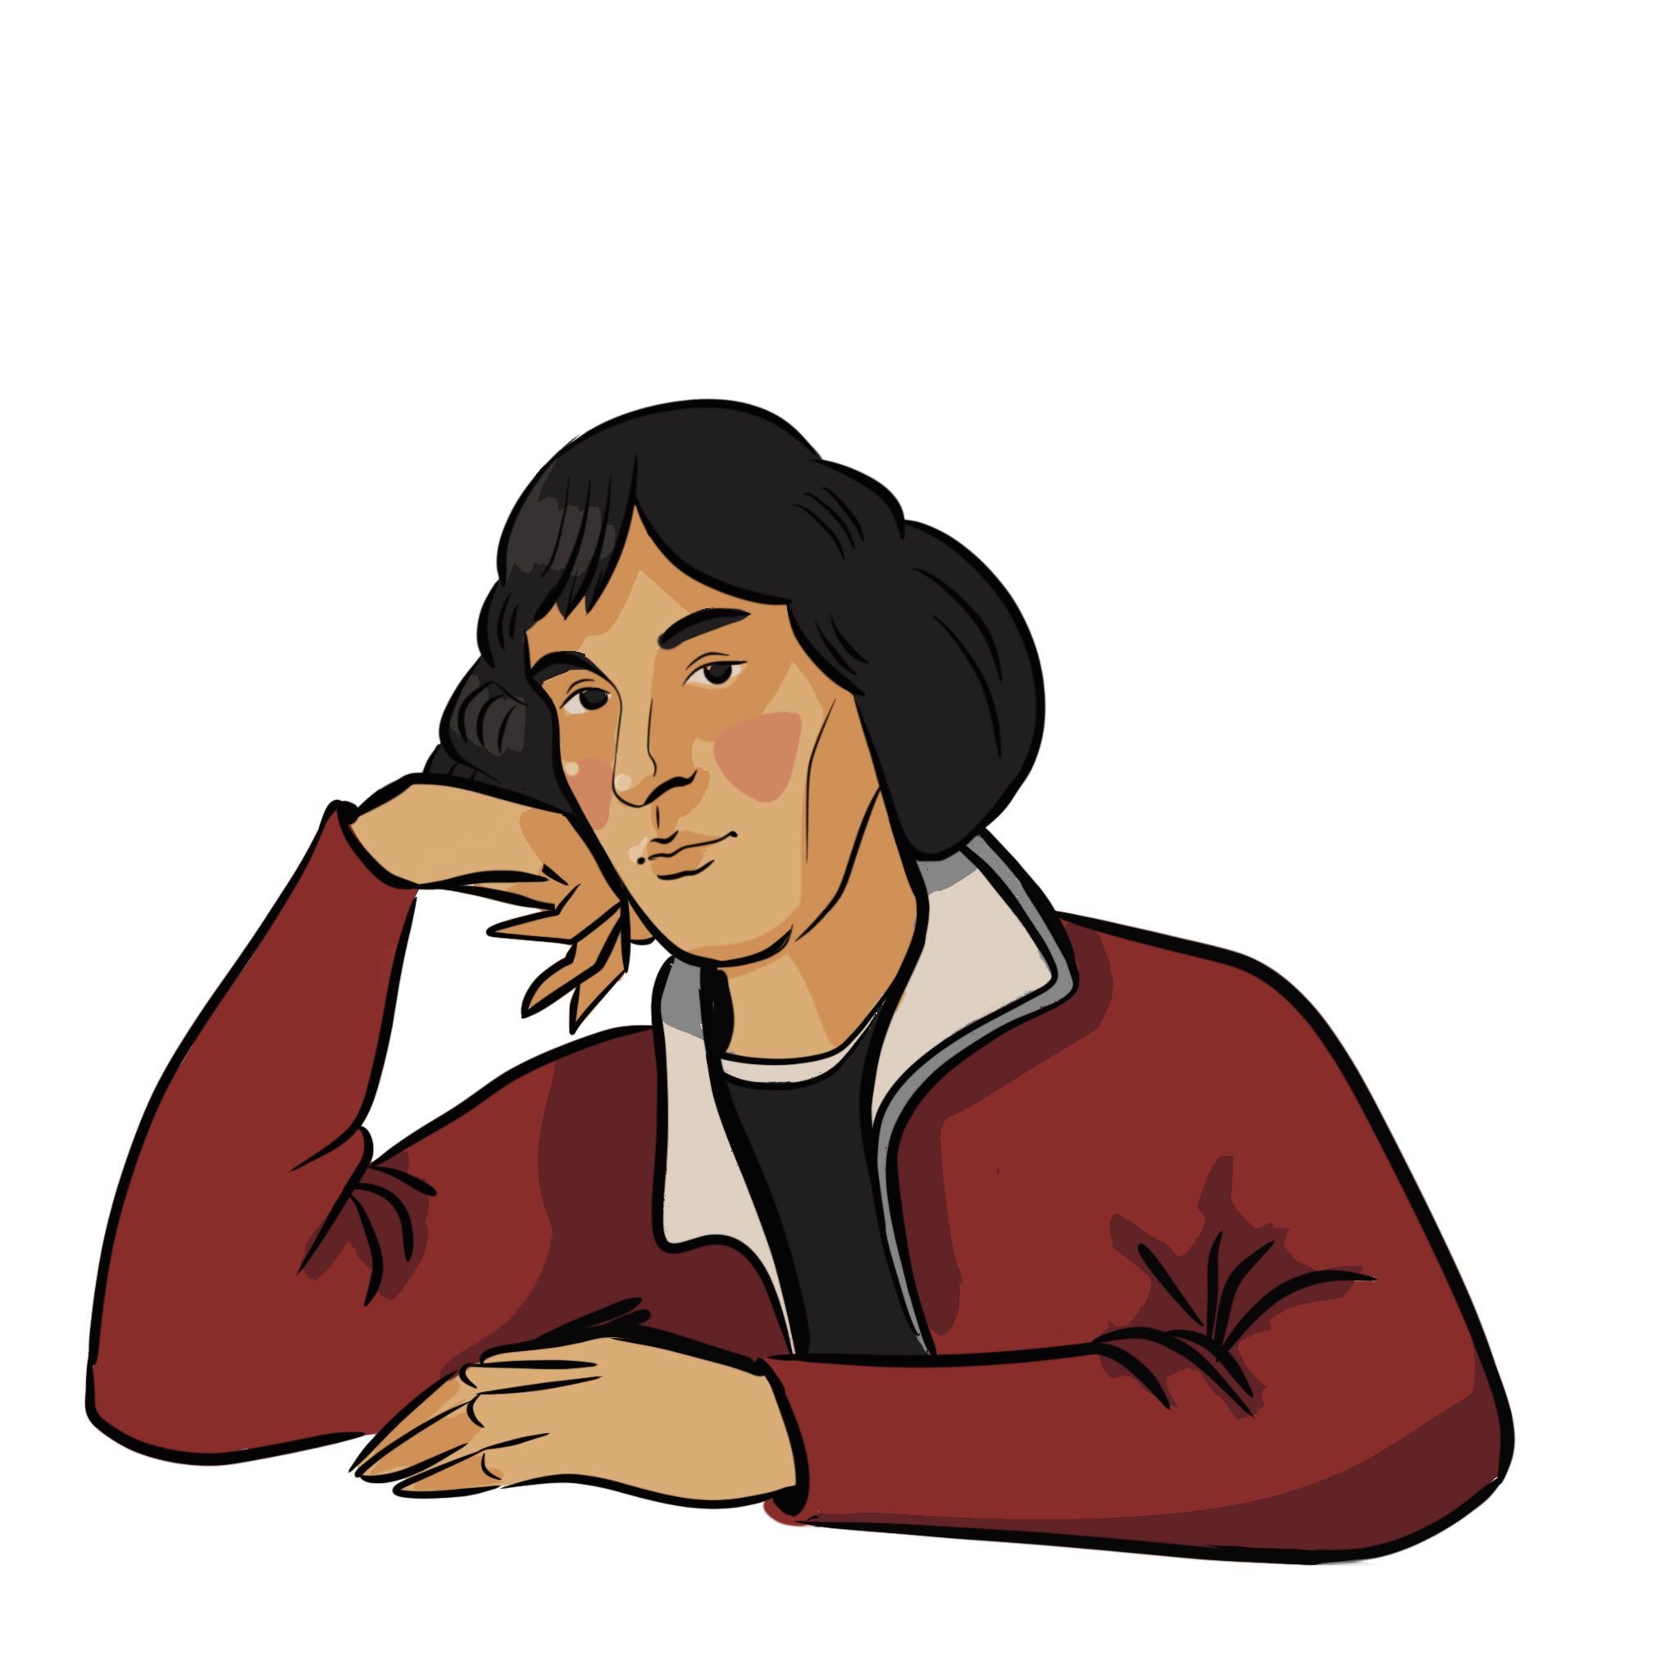
Plan Warsztatów
Wstęp – 10 min
Po co tworzymy gry planszowe i ich rodzaje 10 - min
Od czeto zaczynamy myśląc o tworzeniu gier planszowych – 5 min
Fabuła gier planszowych - 10
Mechaniki gier planszowych – 35 min
- Wpływające na losowość
- Ruch
- Tworzenie
- Popularne
Praktyka 2 h 20 min
Przedstawienie rezultatów i ewaluacja – 30 min

Slide 5

PO CO TWORZYMY GRY? DO CZEGO SŁUŻĄ?

Slide 6

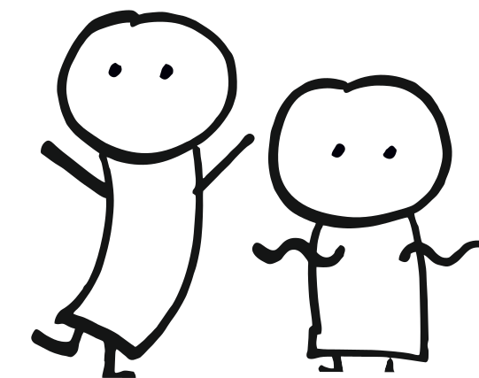
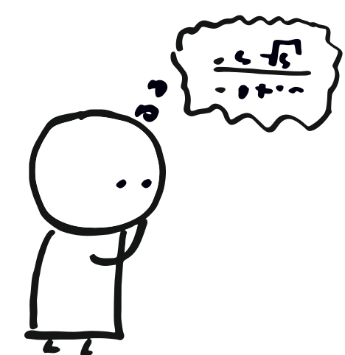
Do zabawy
PO CO TWORZYMY GRY? DO CZEGO SŁUŻĄ?
Wyzwanie intelektualne

Slide 7
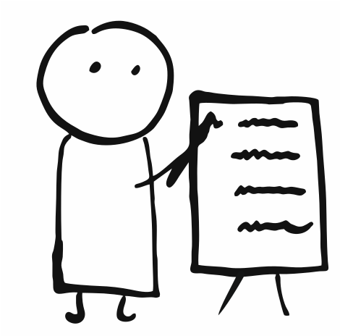

Przedstawienie procesu
PO CO TWORZYMY GRY? DO CZEGO SŁUŻĄ?
Jako narzędzie edukacyjne

Slide 8

Reklama
PO CO TWORZYMY GRY? DO CZEGO SŁUŻĄ?
A my co tutaj robimy?

Slide 9
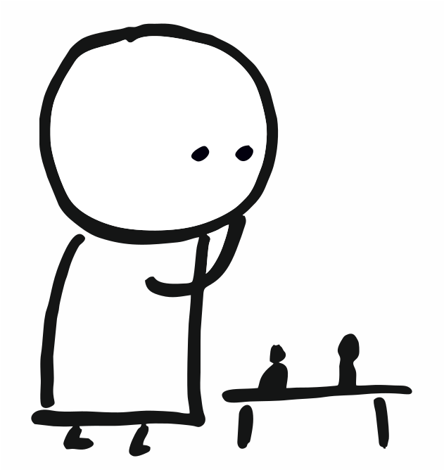
RODZAJE GIER PLANSZOWYCH I MODELE
ICH TWORZENIA

Slide 10


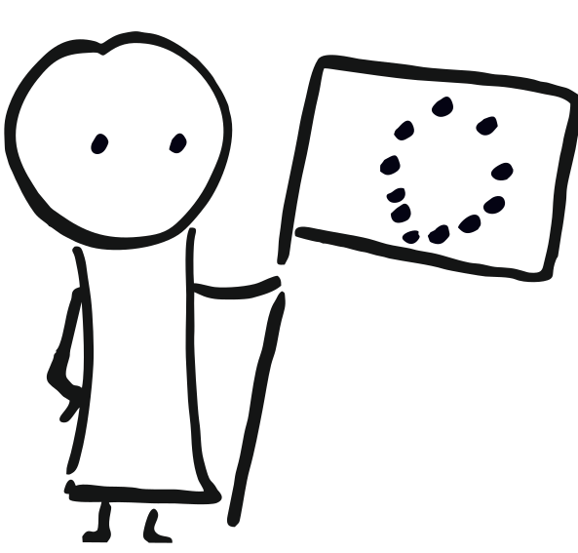


Top down
Bottom up
RODZAJE GIER PLANSZOWYCH
I MODELE
ICH TWORZENIA
Fabuła, klimat
Fabuła, klimat
Mechanika
Mechanika

Slide 11
Eurogry
- Względnie proste zasady.
- Relatywnie krótki czas gry.
- Dość wysoki poziomem abstrakcji.
- Ograniczona interakcja między
graczami.
- Raczej mały element losowy.
- Optymalizacja ruchów.
- Często punkty zwycięstwa i
uczestnictwo w rozgrywce do końca.
RODZAJE GIER PLANSZOWYCH
I MODELE
ICH TWORZENIA
Carcassonne

Slide 12
- Szeroka gama mechanik I złożone
zasady
- Długi czas rozgrywki
- Osadzeniem w fabule, budujące
wrażenie realizmu
- Bezpośrednia rywalizacja między graczami
- Wysoka losowość
- Eliminowanie graczy przed końcem gry
Ameritrash
RODZAJE GIER PLANSZOWYCH
I MODELE
ICH TWORZENIA
Twilight Imperium

Slide 13
Większość gier to jednak coś po środku
RODZAJE GIER PLANSZOWYCH
I MODELE
ICH TWORZENIA

Slide 14
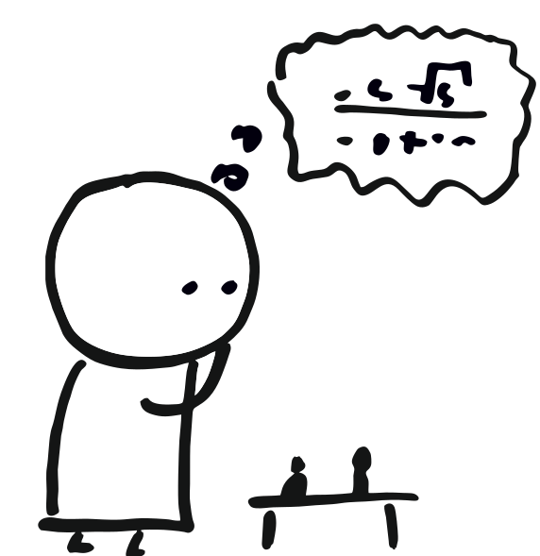
Losowość ograniczona do minimum
Skąpa fabuła lub jej całkowity brak
Gry logiczne
RODZAJE GIER PLANSZOWYCH
I MODELE
ICH TWORZENIA
Abalone

Slide 15
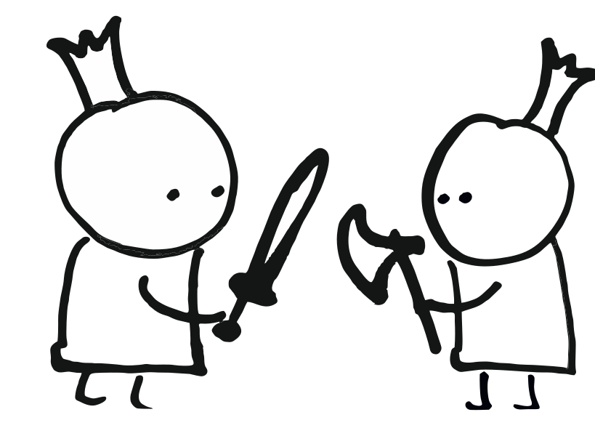
Historyczne bitwy
Wierne odzwierciedlenie jednostek i ustawienia
Gry wojenne
RODZAJE GIER PLANSZOWYCH
I MODELE
ICH TWORZENIA
Grunwald 1410

Slide 16
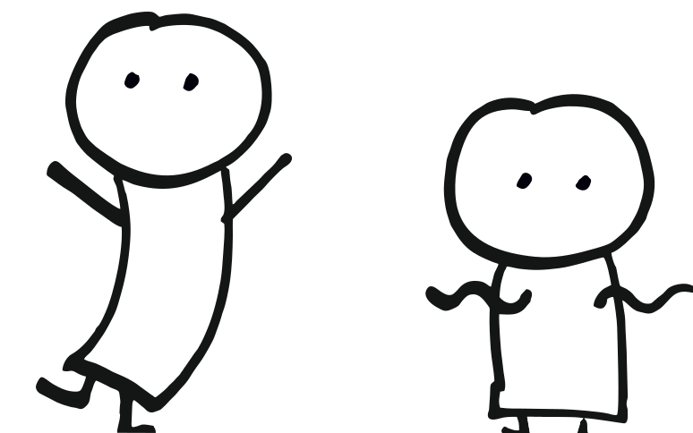
Ekstremalnie łatwe zasady.
Nastawione na zabawę.
Często aktywność ruchowa.
Możliwość gry wielu graczy.
Gry imprezowe
RODZAJE GIER PLANSZOWYCH
I MODELE
ICH TWORZENIA
Uga Buga

Slide 17
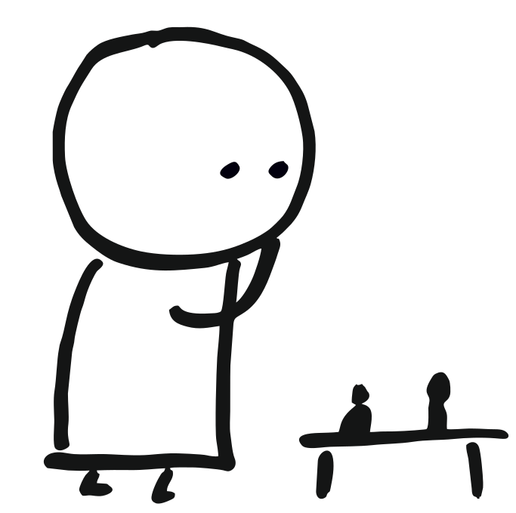
KLUCZOWE INFORMACJE NA TEMAT ROZGRYWKI

Slide 18

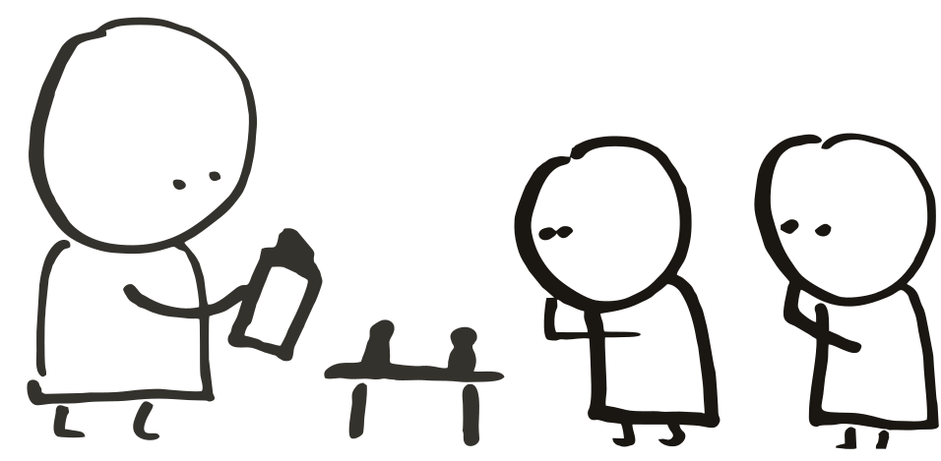
FORMAT GRY I LICZBA GRACZY
    Jednoosobowe, dwuosobowe, wieloosobowe, masowe.
    Zupełnie inna filozofia tworzenia gry w przypadku gry klasycznej a inna w przypadku wielkoformatowej czy wieloosobowej.
    W późniejszym etapie projektowania łatwiej zmniejszyć liczbę graczy niż zwiększyć.
KLUCZOWE INFORMACJE NA TEMAT ROZGRYWKI

Slide 19


WIEK I DOŚWIADCZENIE GRACZY
    - Jaki poziom komplikacji zasad gry
    - Jak długa może być instrukcja
    - Ja poważny ma być temat
    - Ile tekstu może pojawić się na elementach gry (czy lepiej oprzeć się na symbolach)
    - Czy gra jest w stanie skupić uwagę graczy
KLUCZOWE INFORMACJE NA TEMAT ROZGRYWKI

Slide 20

CZAS ROZGRYWKI
    Nie bójcie się że gra może być długa czy krótka. Wszystko zależy od rodzaju gry.
    Łatwiej zrobić grę dłuższą niż krótszą
KLUCZOWE INFORMACJE NA TEMAT ROZGRYWKI

Slide 21
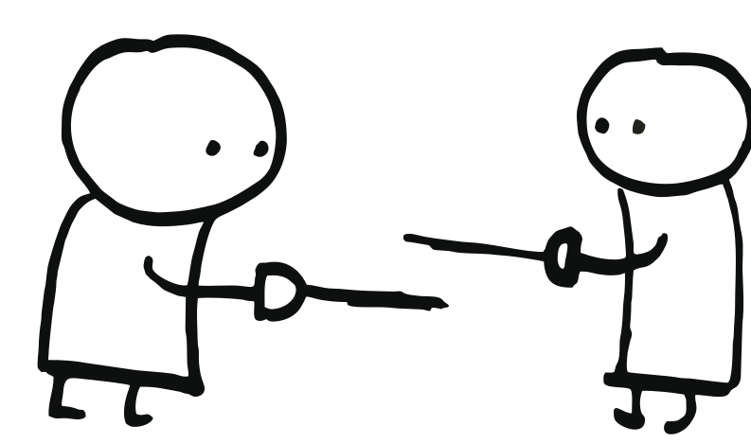
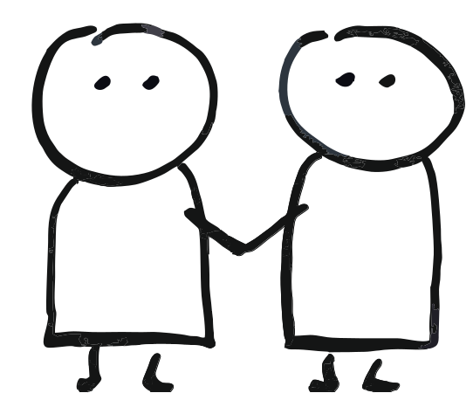
RYWALIZACJA CZY KOOPERACJA
KLUCZOWE INFORMACJE NA TEMAT ROZGRYWKI
VS
    Kiedyś gra domyślnie była rywalizacją
    Teraz na popularności zyskują gry kooperacyjne. Dotyczy to zarówno tytułów komercyjnych jak i robionych na zamówienie
    Trzeba mieć świadomość, że tworzenie złożonych gier kooperacyjnych jest trudniejsze od gier rywalizacyjnych.

Slide 22

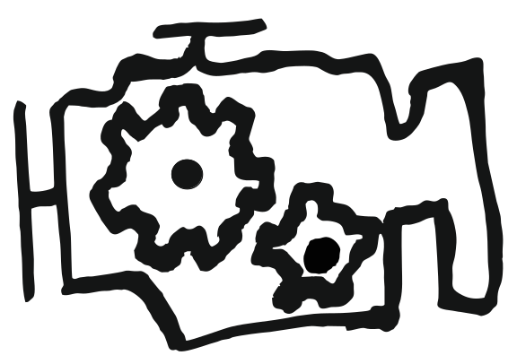
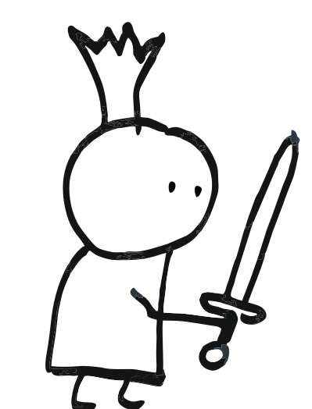
SILNIK GRY
TEMAT
PLAN PROCESU

Slide 23
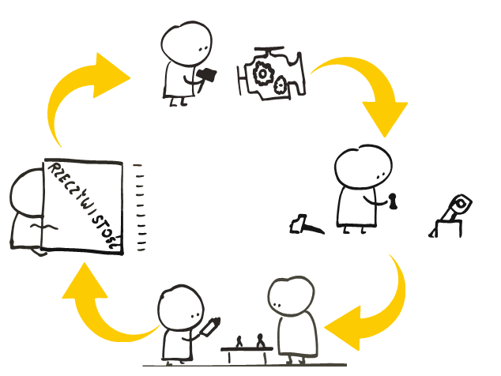
PLAN PROCESU
1 - Kwerenda
2 - Burza mózgu
3 - Prototyp
4 - Testy wewnętrze
5 - Zderzenie z rzeczywistością
6 - Testy zewnętrzne
7 - Tworzenie instrukcji i jej testy
8 - Grafika i flavor
9 - Wydanie

Slide 24
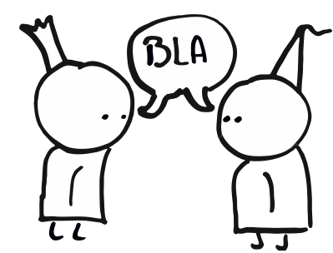
CZY FABUŁA W GRACH JEST WAŻNA?
GRA FABULARNA
AMERITRASH
EUROGRY
GRY PARAGRAFOWE
GRY LOGICZNE

Slide 25


Pytania na które muszę sobie odpowiedzieć
FABUŁA OD PODSTAW
Jaką atmosferę chce stworzyć?
Co jest głównym motywem gry?
Gdzie rozgrywa się jej akcja?

Slide 26
Pytania na które muszę sobie odpowiedzieć
FABUŁA OD PODSTAW
Co jest celem bohaterów?
Co przedstawia plansza lub karty?
Jaką rolę odgrywa losowość w twojej grze?

Slide 27
Pytania na które muszę sobie odpowiedzieć
FABUŁA OD PODSTAW
Czy gracze się w kogoś wcielają? A jeżeli tak to w kogo?
Jak działa czas w twojej grze?
Czy gra ma jakieś fabularne zakończenie?

Slide 28
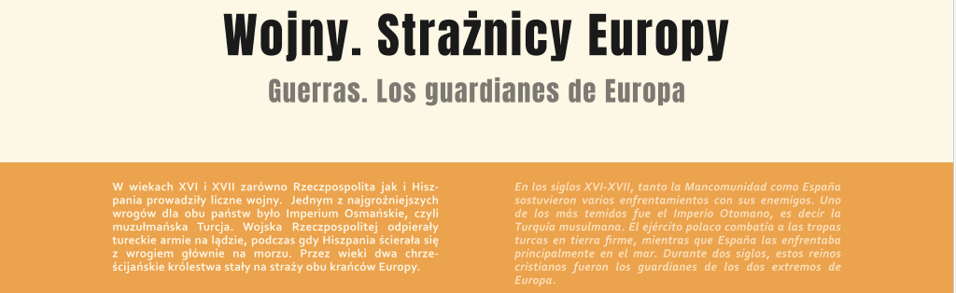
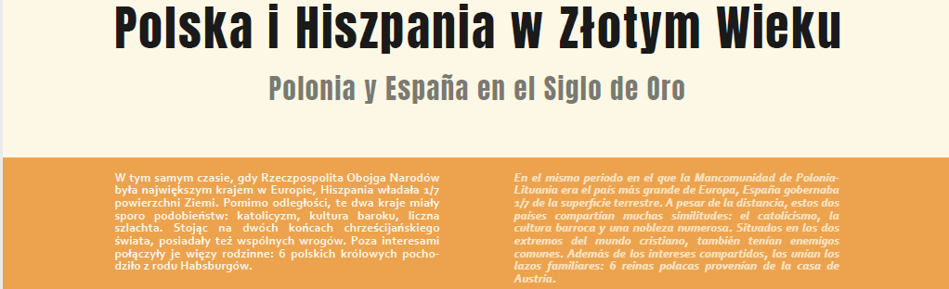
O CZYM MOŻE BYĆ NASZA GRA?

Slide 29
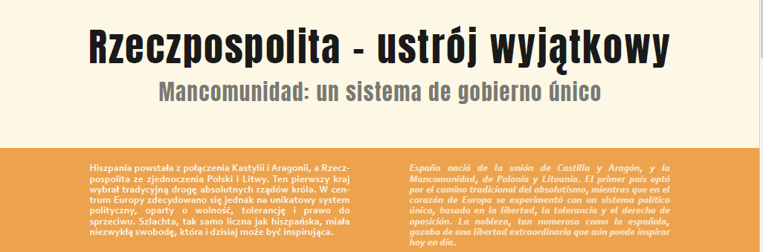
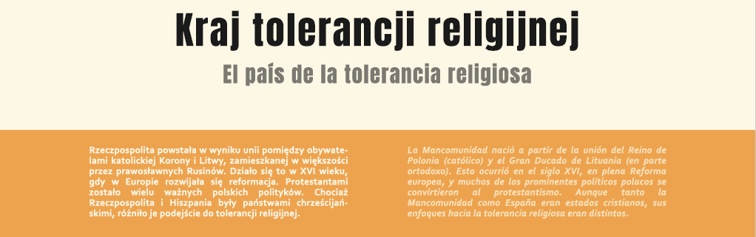
O CZYM MOŻE BYĆ NASZA GRA?

Slide 30
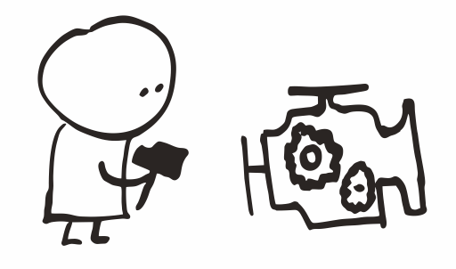
CZY ZNAJOMOŚĆ MECHANIK JEST KLUCZOWA W
PROJEKTOWANIU?
Przydatne zwłaszcza gdy tworzymy gry regularnie
Ułatwia rozpoczęcie projektu z grą
Ułatwia rozmowę z graczami i developerami
Pozwala na bardziej świadome granie
Dzięki znajomości łatwiej przychodzi nam dobieranie odpowiednich rozwiązań do problemów które stoją przed grą

Slide 31

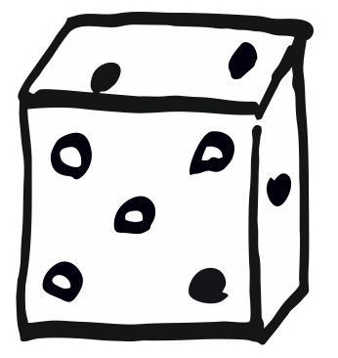

Mechaniki zwiększające i zmniejszające losowość
WPŁYW MECHANIK NA BALANS I LOSOWOŚĆ
Rzut kośćmi
Punkty Akcji

Slide 32
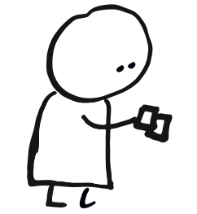
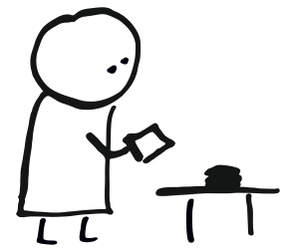
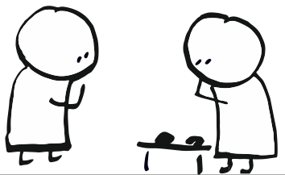
Mechaniki zwiększające i zmniejszające losowość
WPŁYW MECHANIK NA BALANS I LOSOWOŚĆ
Klasyczne
dobieranie
kart
Jawne
dobieranie
kart
Draft

Slide 33
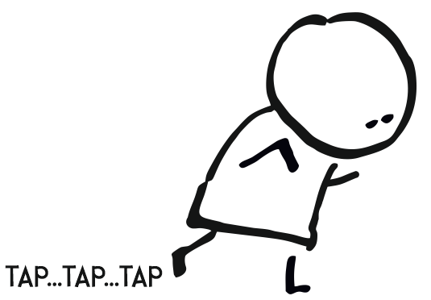
MECHANIKI WPŁYWAJĄCE NA RUCH GRACZY

Slide 34

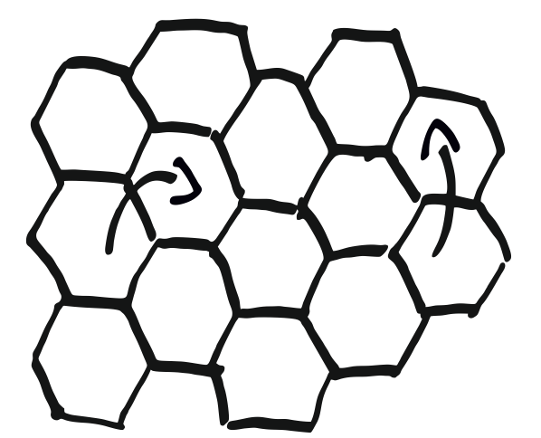
Grid Movement
Ruch po siatce
  Duża dowolność graczy
  Często spotkać można w grach bitewnych
  Siatka nie musi być hexagonalna
MECHANIKI WPŁYWAJĄCE NA RUCH GRACZY

Slide 35
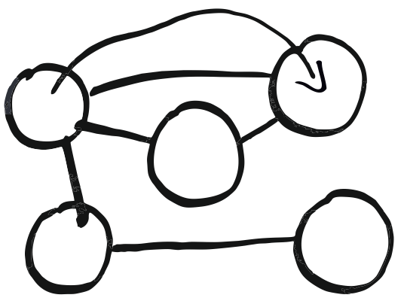
Point to Point Movement
Ruch z punktu do punktu
MECHANIKI WPŁYWAJĄCE NA RUCH GRACZY

Slide 36
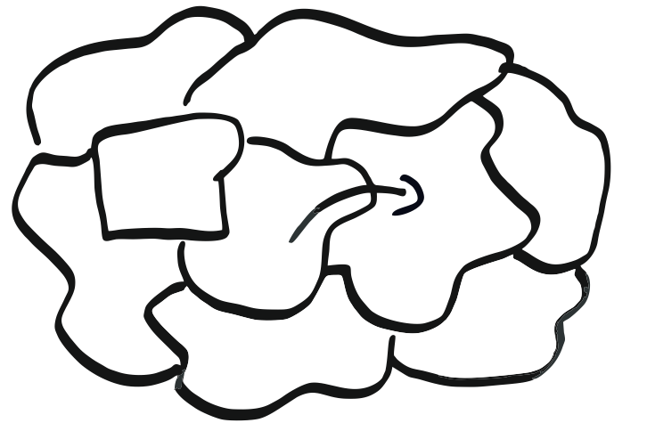
Area Movement
Ruch po obszarze
MECHANIKI WPŁYWAJĄCE NA RUCH GRACZY

Slide 37
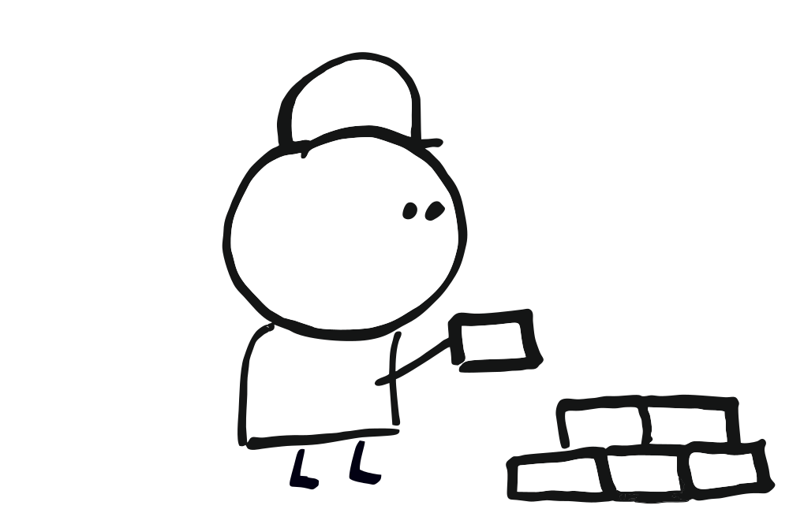
MECHANIKI OPARTE NA KREATYWNOŚCI

Slide 38
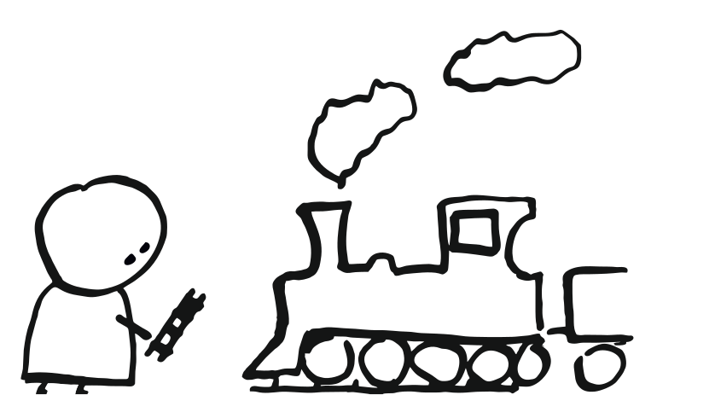
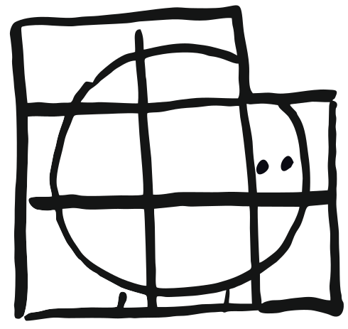
Network and Route Building
Budowa sieci i tras
MECHANIKI OPARTE
NA KREATYWNOŚCI
Tile Placement
Układanie kafli

Slide 39
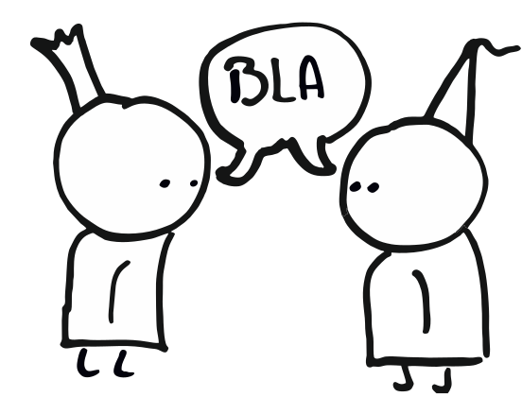
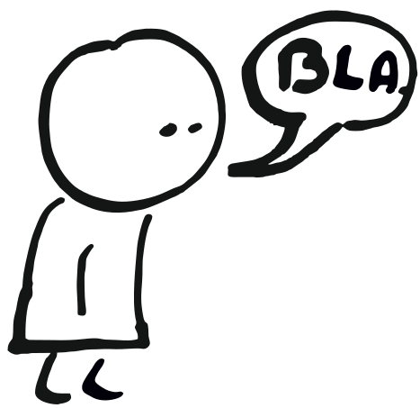
Role Playing
Odgrywanie ról
MECHANIKI OPARTE
NA KREATYWNOŚCI
Storytelling
Opowiadanie historii

Slide 40

MECHANIKI CZĘSTO WYKORZYSTYWANE W NOWOCZESNYCH GRACH

Slide 41

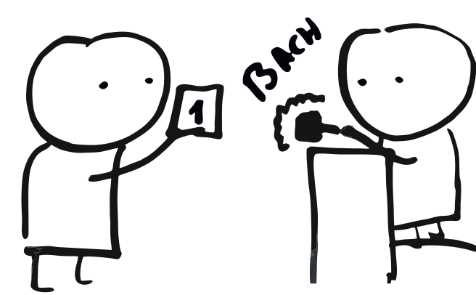
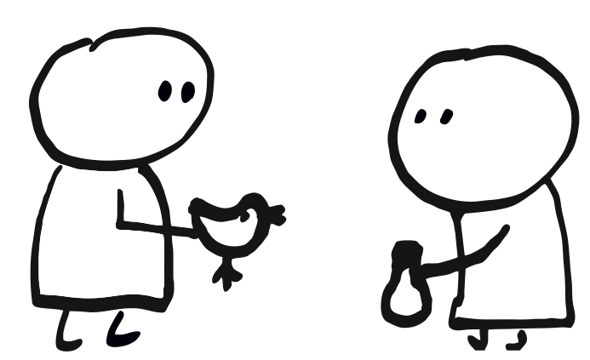
Auction
Licytacja
Trading
Handel
MECHANIKI CZĘSTO WYKORZYSTYWANE W NOWOCZESNYCH GRACH

Slide 42
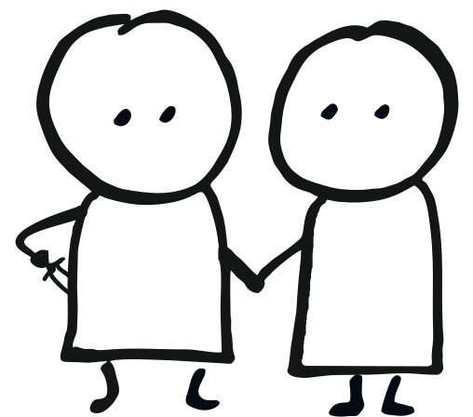
Semi-Cooperative Game
Gra semikooperacyjna
MECHANIKI CZĘSTO WYKORZYSTYWANE W NOWOCZESNYCH GRACH
Cooperative Game
Gra kooperacyjna

Slide 43

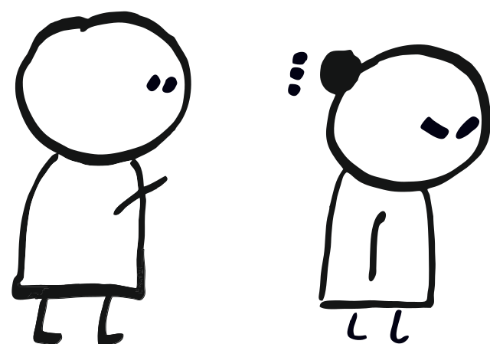
Voting
Głosowanie
MECHANIKI CZĘSTO WYKORZYSTYWANE W NOWOCZESNYCH GRACH
Take That!
A masz!

Slide 44
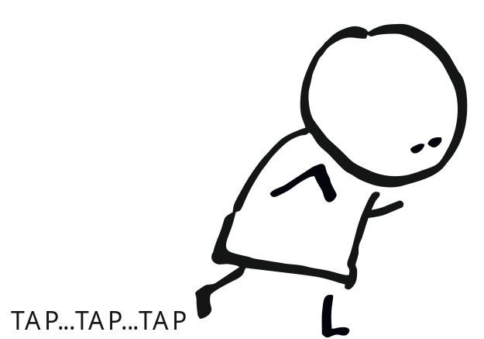
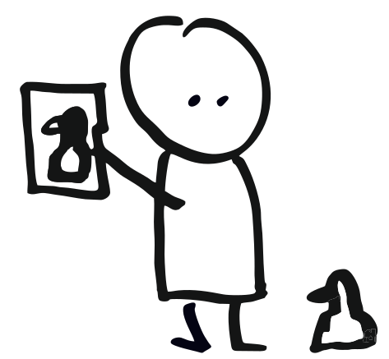
Race
Wyścig
MECHANIKI CZĘSTO WYKORZYSTYWANE W NOWOCZESNYCH GRACH
Speed Matching
Szybkie dopasowywanie

Slide 45
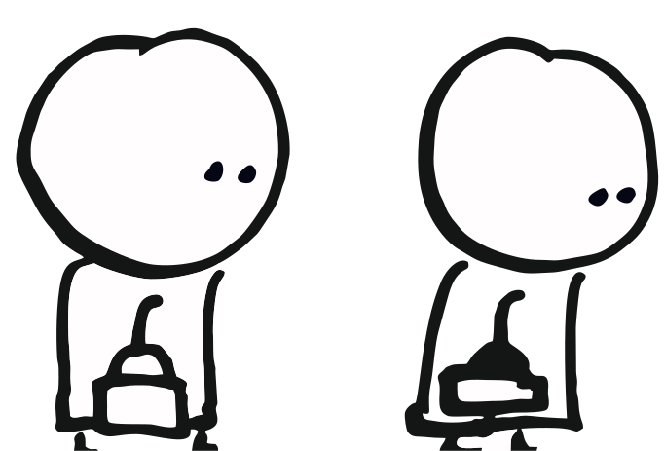
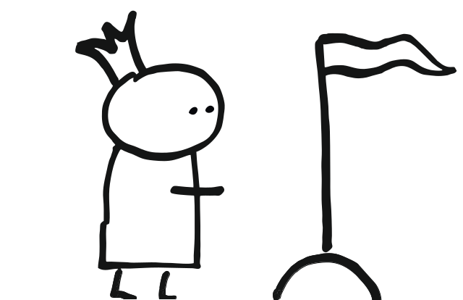
Worker Placement
MECHANIKI CZĘSTO WYKORZYSTYWANE W NOWOCZESNYCH GRACH
Area Control
Kontrola terenu

Slide 46

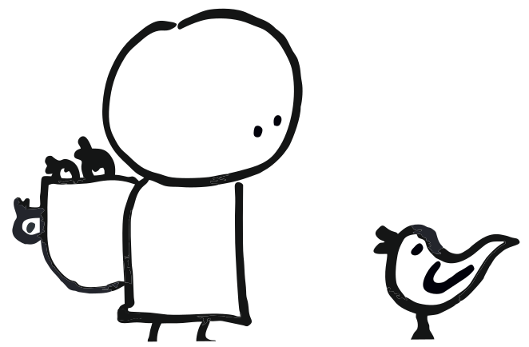

Hand Management
MECHANIKI CZĘSTO WYKORZYSTYWANE W NOWOCZESNYCH GRACH
Set Collection
Zbieranie zestawów
Contracts
Kontrakty

Slide 47
JAKIE KOMPONENTY ?
Plansza i plansze graczy
Kafelki
Zasłonki
Pionki i figurki.
Żetony, kryształki
Karty
Kości (k6, k3, k4, k8, k10)
Inne (kalendarz, beret)

Slide 48
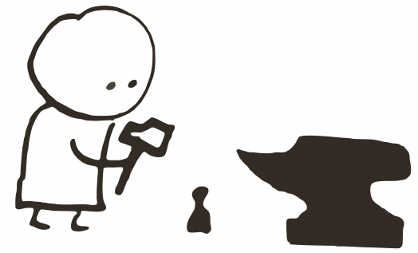
CZEGO POTRZEBUJĘ BY STWORZYĆ PROTOTYP
Dużo papieru najlepiej o dużej gramaturze (200 i więcej).
Kolorowa drukarka (najlepiej taka, która może drukować na sztywnym papierze i w formacie A3).
Papier samoprzylepny
Koszulki do kart (przezroczyste i nieprzezroczyste)
Kostki
Może znaczników, żetonów, pionki

Slide 49
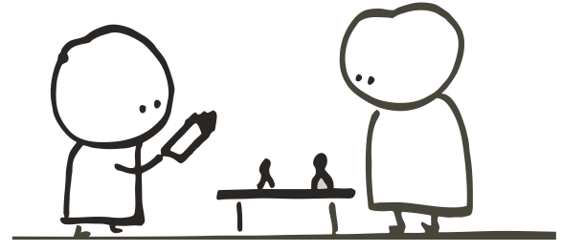
RÓŻNE ETAPY TESTOWANIA GIER
1. Praca „na kartce” - założenia
2. Powiązania mechaniczne – excel
3. Prototyp roboczy (gra solo)
4. Pierwszy prototyp – testy wewnętrzne
5. Ocena, weryfikacja:
• Balans współczynników
• Usuwanie zbędnych zasad i komponentów
• Dodawanie nowych zasad i komponentów
• Weryfikacja liczby graczy i czasu gry
6. Prototyp zaawansowany – testy zewnętrzne

Slide 50



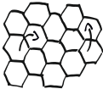
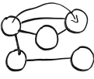

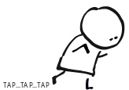
Rzut kością
Storytelling
Cooperative Game
Action Points
Role Playing
Semi-Cooperative Game
PRZEĆWICZMY TO!
Dobieranie kart
Network and Route Building
Take That
Grid Movement
Tile Placement
Voting
Point to Point Movement
Trading
Speed Matching
Area Movement
Auction
Race
Hand Management
Worker Placement
Ćwiczymy

Slide 51
PREZENTUJEMY :)

